Slide 1
Программа моделирования детской игрушки “Лизун”
Студент: Царев Антон Андреевич ИУ7-53Б
Научный руководитель: Новик Наталья Владимировна

Slide 2
Цели и задачи
Целью данной курсовой работы является разработка программного обеспечения, моделирующего детскую игрушку “Лизун”
Задачи работы:
выбрать модель тела и алгоритмы, необходимые для реализации программы моделирования детской игрушки “Лизун”
разработать соответствующее программное обеспечение
сравнить среднее время работы параллельной и последовательной реализаций алгоритма удаления невидимых линий и поверхностей
закрепить знания и навыки, приобретенные в ходе изучения курса компьютерной графики

Slide 3
Объекты сцены
Камера
Точечный источник света
Пол
Слайм

Slide 4
Выбор модели представления объекта
Каркасная модель
Поверхностная модель
Объемная модель

Slide 5
Выбор модели представления поверхности объекта
Полигональная сетка
Аналитическое описание объекта

Slide 6
Выбор метода физического моделирования объекта
Метод конечных элементов
Метод граничных элементов
Метод с использованием модели масс с пружинами

Slide 7
Выбор алгоритма удаления невидимых ребер и поверхностей
Алгоритм Робертса
Алгоритм Варнока
Алгоритм, использующий z-буфер
Алгоритм обратной трассировки лучей

Slide 8
Выбор модели освещения
Модель Ламберта
Модель Фонга
Глобальная модель Уиттеда

Slide 9
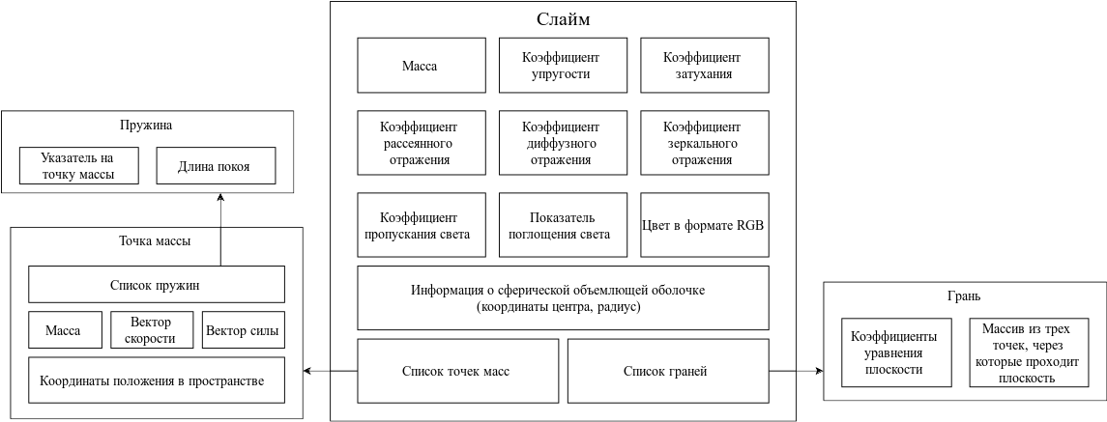
Структура слайма

Slide 10
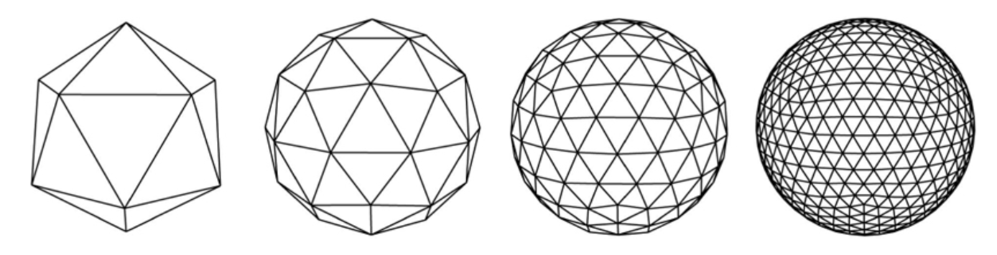
Генерация слайма

Slide 11
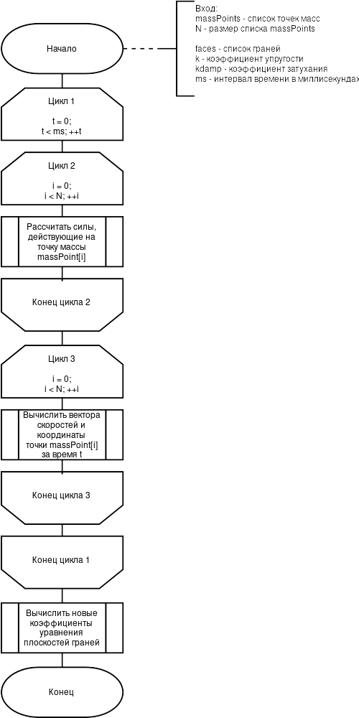

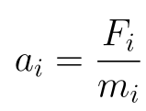
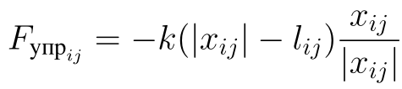
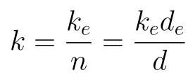

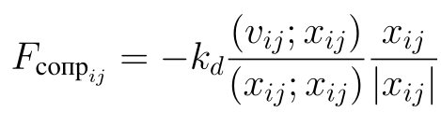
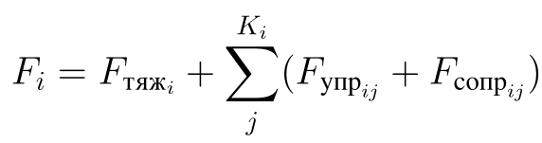
Расчет физических параметров слайма

Slide 12

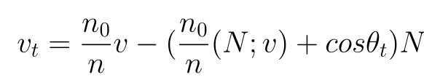
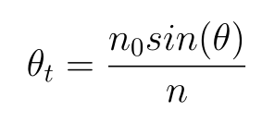
Разработка рекурсивного алгоритма обратной трассировки лучей

Slide 13
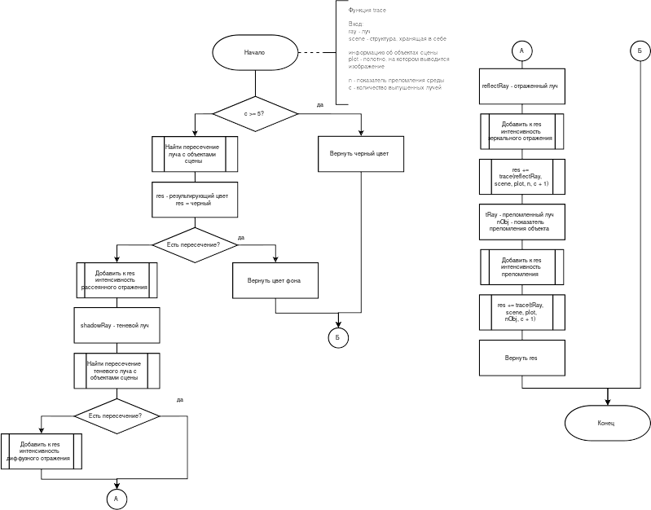

Slide 14
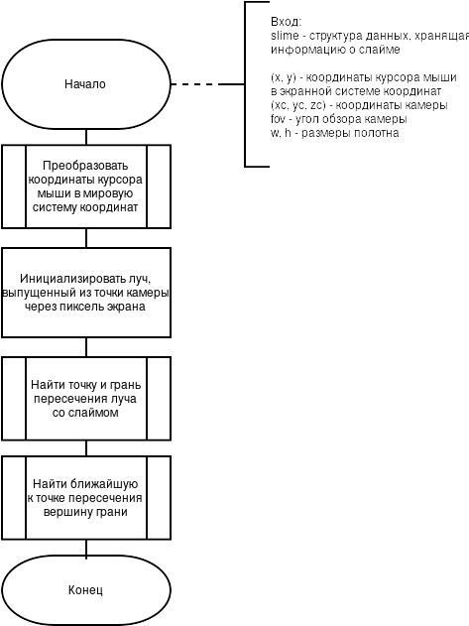
Разработка алгоритма захвата точки слайма пользователем

Slide 15
Инструменты разработки
Язык программирования: C++
Среда разработки: Visual Studio Code
Фреймворк QT
Прочие инструменты: qmake, pthread

Slide 16
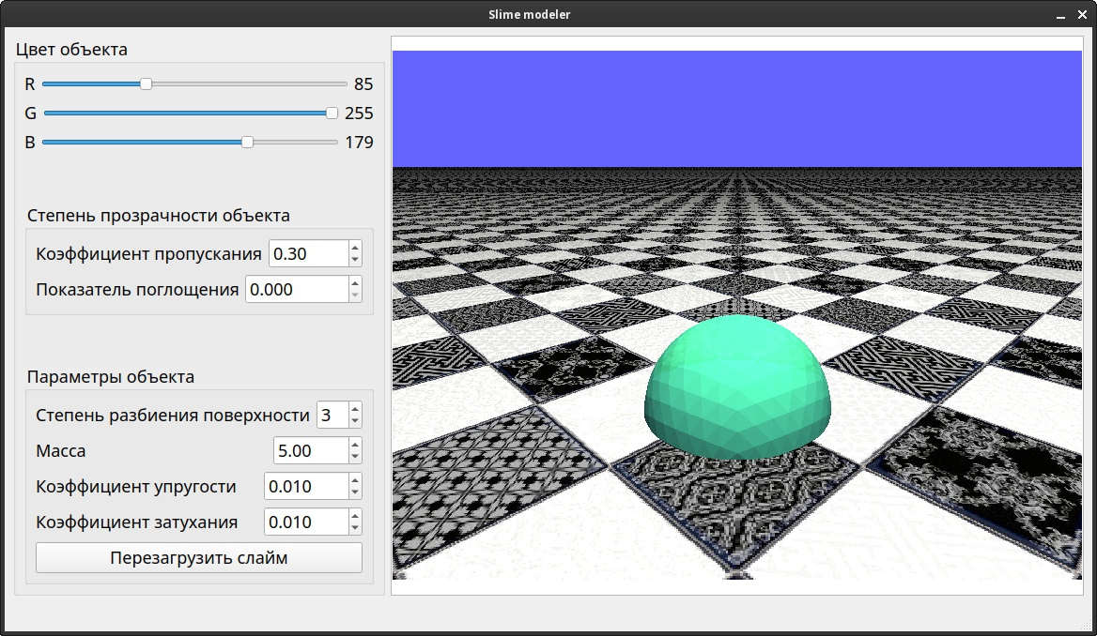
Интерфейс программы

Slide 17
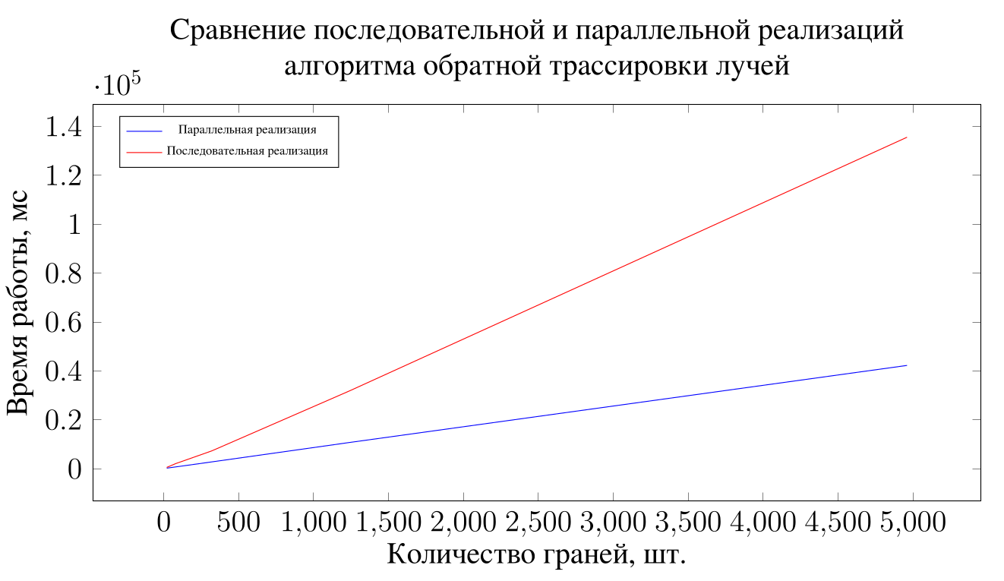
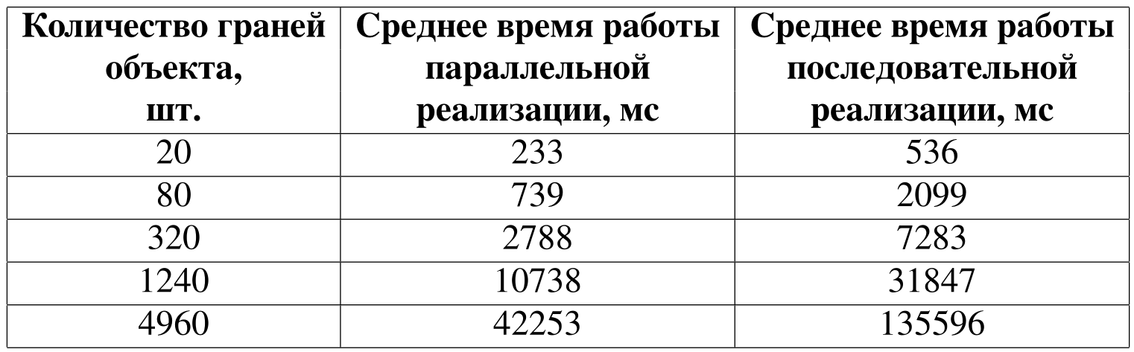
Cравнение временной эффективности последовательной и параллельной реализаций обратной трассировки лучей

Slide 18
Заключение
В ходе работы были выполнены следующие задачи:
выбраны модель тела и алгоритмы, необходимые для реализации программы моделирования детской игрушки “Лизун”
разработано соответствующее программное обеспечение
сравнено среднее время работы параллельной и последовательной реализаций алгоритма удаления невидимых линий и поверхностей
закреплены знания и навыки, приобретенные в ходе изучения курса компьютерной графики

